Slide 1
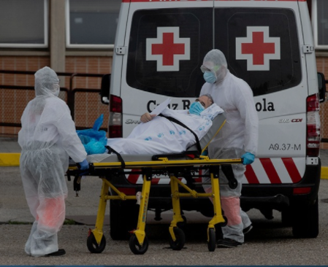
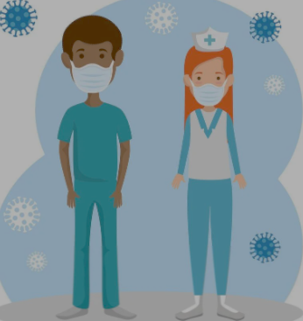
FACULTAD DE CIENCIAS DEL TRABAJO Y COMPORTAMIENTO HUMANO ING. SEGURIDAD Y SALUD OCUPACIONAL “ANÁLISIS DE RIESGOS PSICOSOCIALES EN EL PERSONAL PARAMÉDICO DEL HOSPITAL IESS QUITO SUR EN TIEMPOS DE CORONAVIRUS 19” AUTOR : DIANA BELEN PILLAJO PILLAJO DIRECTOR: MSG. ALFONSINA RODRIGUEZ QUITO, AGOSTO 2021

Slide 2
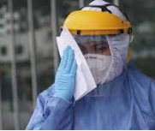
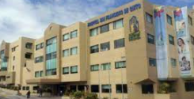
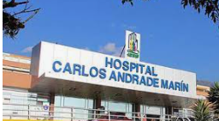
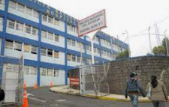
INTRODUCCION
Hospital centinela
Alta demanda
PROBLEMA
GRUPO ESTUDIADO
Transportes, derivaciones, incremento de la jornada laboral, 27 TRANSPORTES POR DIA
TURNOS ROTATIVOS, EPP PERMANENTE

Slide 3
OBJETIVOS
Objetivo General
Objetivos Específicos
Evaluar los riesgos psicosociales en el personal paramédico del Hospital IESS Quito Sur en tiempos de coronavirus 19, Sars Cov 2.
Identificar los factores de riesgo psicosociales del personal paramédico durante la Pandemia Sars Cov 2.
Valorar los factores de riesgos psicosociales del personal paramédico, en el manejo de la pandemia del Sars Cov 2, mediante la utilización de la herramienta F Psico 4.0.
Elaborar un plan de prevención e intervención de riesgo psicosocial en el personal paramédico de Hospital IESS “Quito Sur”.

Slide 4
JUSTIFICACION
Minimización de exposición al factor de riesgo psicosocial del personal;
Esta investigación busca sustentar la relación que existe entre el paramédico y los factores de riesgos psicosociales, debido a la asistencia médica que dan a pacientes que están padeciendo Sars Cov 2,
Consecuencias
presencia de trabajo bajo presión.
Alta probabilidad de contagio del virus y a contagiar a su familia, esto puede afectar psicosocialmente a su entorno en general.

Slide 5
METODOLOGIA DE ESTUDIO
NIVEL DE ESTUDIO
MODALIDAD DE ESTUDIO
METODO
POBLACION
INSTRUMENTO DE INVESTIGACION
DEFINICON DE RESULTADOS
• Población total (20) - Criterios de Inclusión Criterios de Exclusión
Descriptivo transversal
Inductivo y Deductivo
-Encuesta sociodemográfica - COVID
-Observación
Base bibliográfica
-F PSICO 4.0
Investigación de campos y recopilación de datos

Slide 6
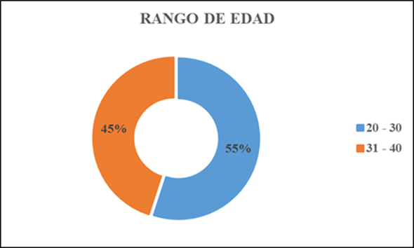
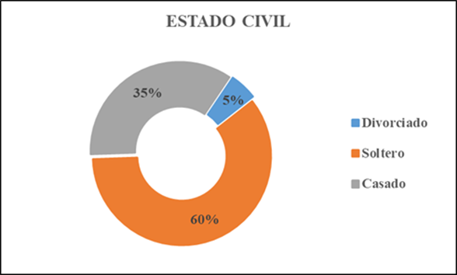
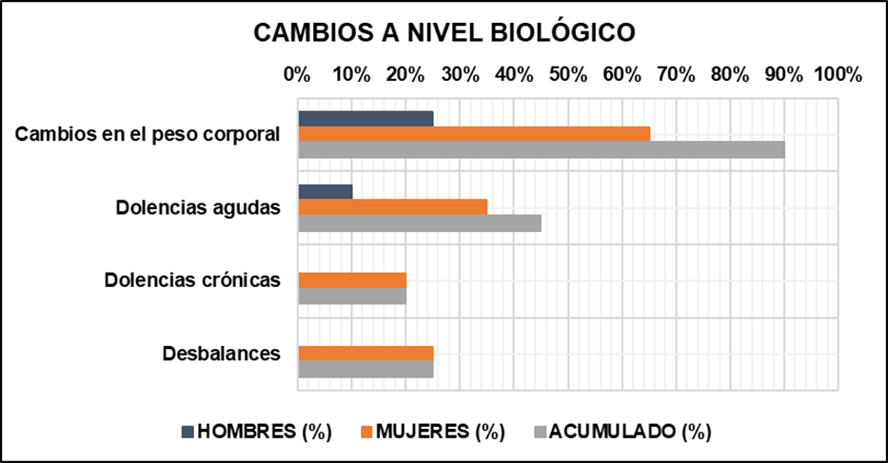
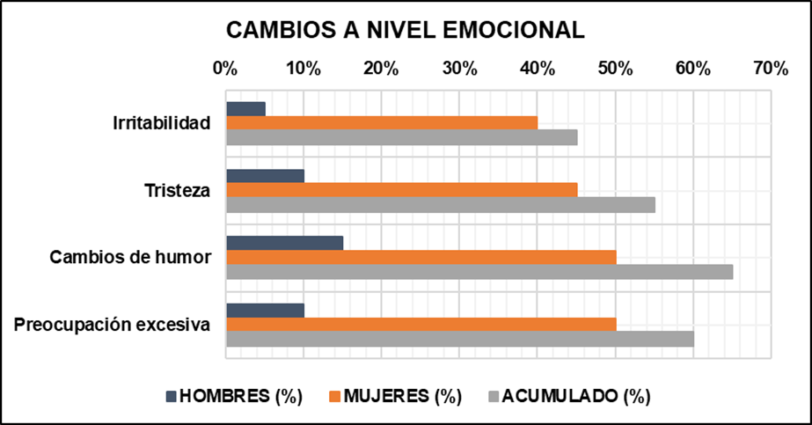
RESULTADOS –DATOS SOCIODEMOGRAFICOS

Slide 7
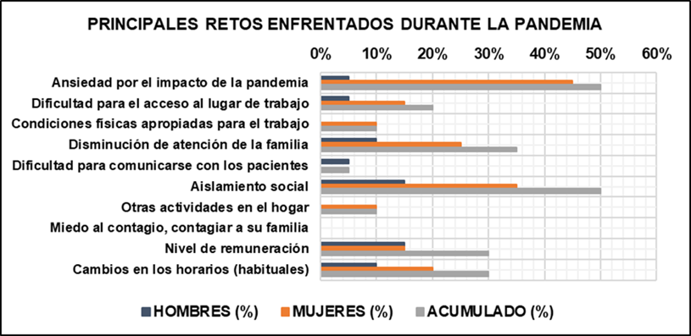
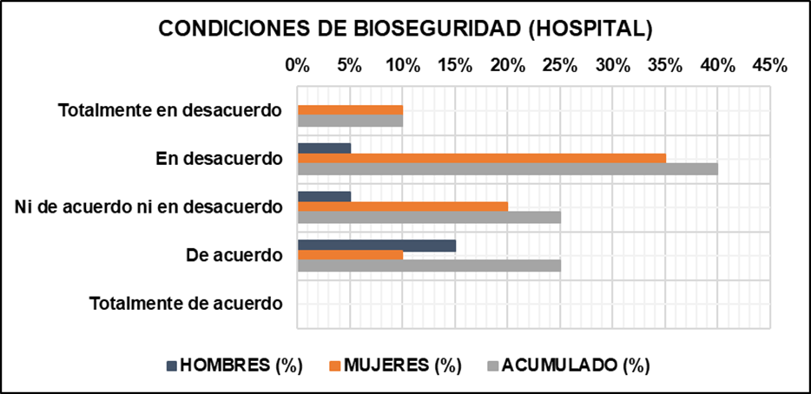
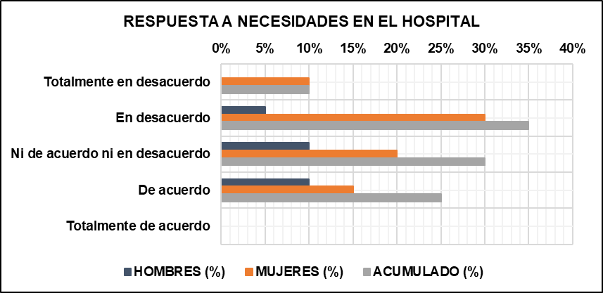

Slide 8
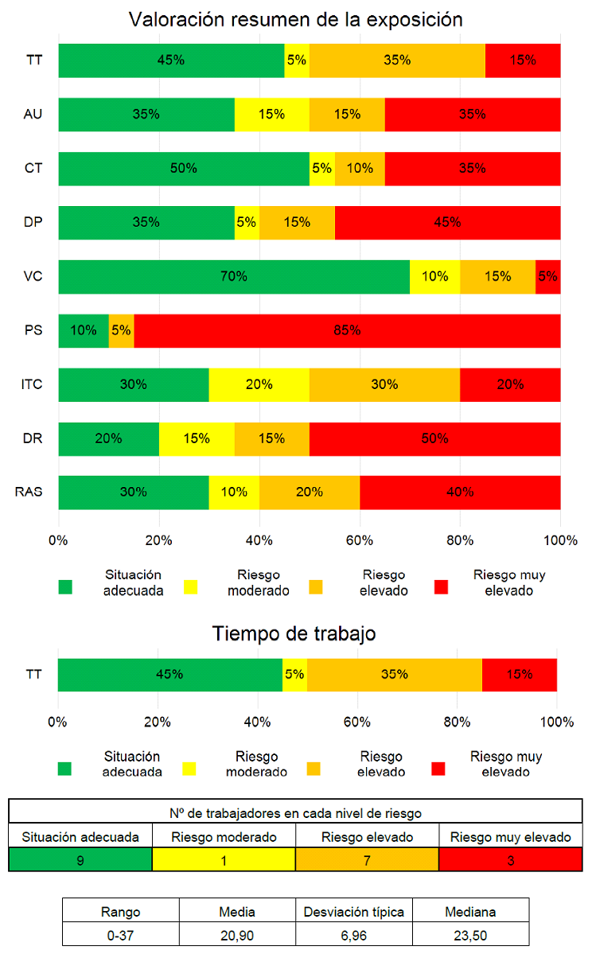
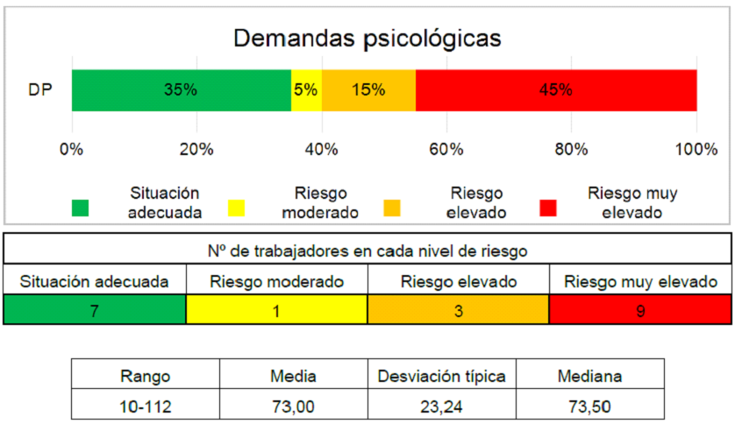
RESULTADOS F-PSCIO 4-0

Slide 9
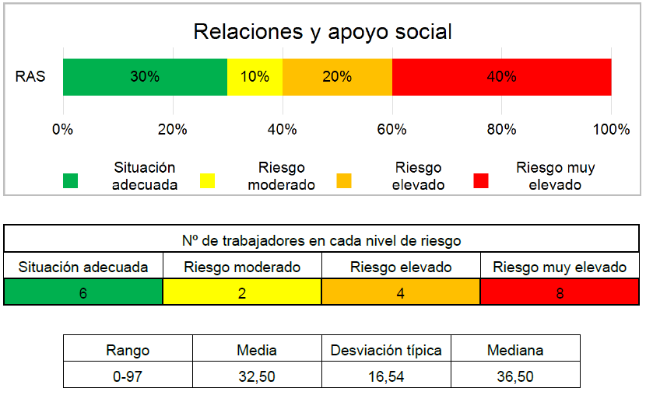
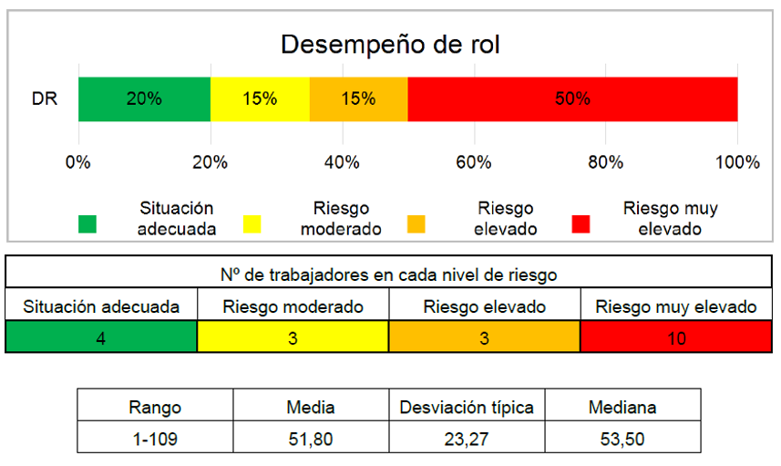

Slide 10
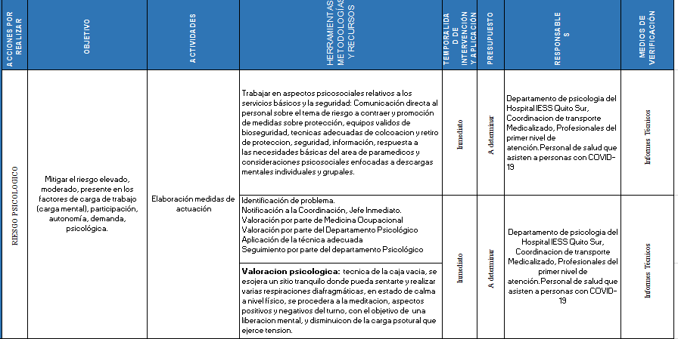

Slide 11
DISCUSIÓN
Puesto de trabajo y relación con la Pandemia Sars Cov 2
Cambios a nivel biológico
90% corresponde a cambios en el peso corporal
Ansiedad lo cual aumenta que el nivel corporal se eleva o disminuye drásticamente.
73.3% estrés laboral leve
6% altos síntomas de ansiedad
37.1% presentó síntomas de miedo al COVID-19
Siete de cada diez participantes presentó síntomas de ansiedad o estrés laboral
Existe relación con otros estudios
85,7% de las mujeres presenta riesgo psicológico debido a la demanda emocional y psicológica que se encuentran enfrentando, en comparación con este estudio el 50% de la población es de sexo femenino y presenta estrés en un 90%,

Slide 12
CONCLUSION
Los riesgos psicosociales existen en cada lugar de trabajo, se encuentran presentes en cualquier situación laboral
Sars Cov 2 – Bajo nivel de productividad
Malestares de origen, osteomuscular, carga postural, o a posturas inadecuadas al momento de tratar pacientes con Sars Cov 2, patologías mentales, ansiedad, depresión.
Alto índice en el género Existencia de tensión estrés

Slide 13
RECOEMNDACION
Brindar acompañamiento a los paramédicos para superar las dificultades que acarrean el uso de una nueva adaptación al lugar de trabajo ante el desarrollo de la Pandemia Sars Cov 2.
Analizar en grupo las ventajas y desventajas de la atención prioritaria a pacientes con dicha enfermedad, mediante un protocolo de atención, para minimizar los aspectos negativos que afectan la carga menta.
Trabajar en la difusión de descargas mentales, y pausas activas acorde al tiempo de labor.
Trabajar en conjunto para el área de descanso cuando lo permita la situación en el lugar de trabajo.

